Slide 1
6장. 파일과 폴더

Slide 2
INDEX
1. 보조기억장치의 종류
2. 파일의 개념
3. 폴더의 개념
4. 파일과 폴더의 관리
5. 파일과 폴더의 검색
6. 시스템 최적화

Slide 3
1. 보조기억장치의 종류
플로피 디스크(Floppy Disk)
하드 디스크(Hard Disk)
자기 디스크
자기테이프(Magnetic Tape)
CD-ROM
DVD

Slide 4
2. 파일의 개념
데이터의 모임이나 정보의 집합
파일명은 최대 255까지 가능하며, 공백도 포함가능하다.
윈도우에서 파일명으로 사용할 수 없는 특수문자 : \ / : * ? “ < > |
예) 연습.hwp
화일명은 다시 화일명과 확장자로 나뉜다.

Slide 5
알아두면 좋은 확장자
알아두면 좋은 확장자실행 파일 : *.com / *. exe / *.bat
오디오 파일 : *.wav / *.mid / *.mp3
그림 파일 : *. bmp / *.gif / *. jpg / *.pcx
동영상 파일 : *.avi / *. Mpg
압축파일 : *.zip / *.rar / *.arj / *.lzh
백업파일 : *.bak
인터넷 문서 파일 : *.htm / *.html
텍스트 문서 파일 : *.txt / *.doc / *.hwp

Slide 6
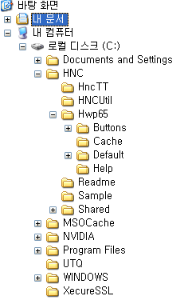


3. 폴더의 개념
파일이 존재하는 방의 개념
폴더는 계층을 이룬다.
디스크의 일정한 공간에 방을 만들어 파일을 위치시킨다.
파일명만드는 규칙과 동일하게 폴더를 만들면 된다.
일반적인 폴더의 모양은 노란 서류화일 처럼생겼다
윈도우 자체에서 다르게 나타내는 폴더도 있다.

Slide 7
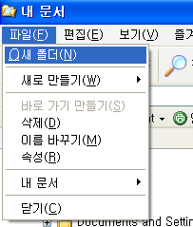
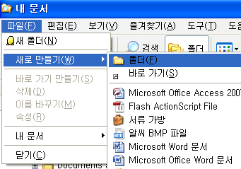
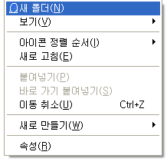
4. 파일과 폴더의 관리
1) 폴더만들기
탐색기 상태에서 [파일]-[새폴더]
탐색기 상태에서 [파일]-[새로만들기]-[폴더]
마우스 오른쪽버튼-> [새폴더]
②
③
①

Slide 8
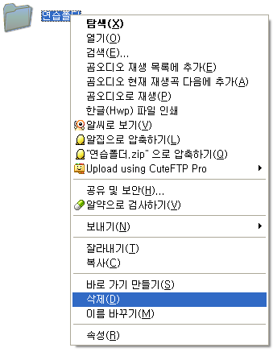
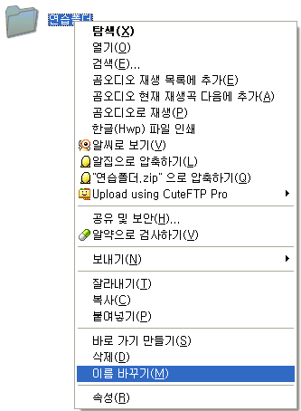
2) 폴더 삭제하기
마우스 오른쪽버튼-> [삭제]
3) 폴더 이름변경하기
마우스 오른쪽버튼
-> [이름바꾸기]

Slide 9
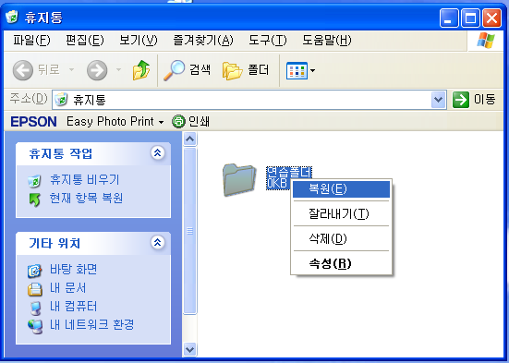
폴더및 파일을 삭제하면 휴지통 폴더로 들어가고 휴지통에 있는 삭제화일들은 복원가능하다.

Slide 10
4) 파일 및 폴더 이동
이동하고자하는 곳으로 드래그한다.
단축키로 파일을 잘라내서 붙인다.
CTRL + X 후 CTRL + V
5) 파일 및 폴더 복사
마우스 오른쪽버튼으로 복사 붙여넣기한다
단축키로 복사 붙여넣기 한다
CTRL + C 후 CTRL + V

Slide 11
5.파일과 폴더의 검색
검색 도우미 창을 이용하여 사용한다.
메뉴이용
내컴퓨터에서 : 드라이브나 폴더 선택 후 [파일]-[검색]을 선택한다.
윈도우즈탐색기에서 : 폴더영역에서는 [파일]->선택한 개체(드라이브나 폴더명)->[검색]
파일영역에서는 [파일]->[검색]을 선택
시작메뉴에서 : [시작]->[검색]을 선택한다.

Slide 12
아이콘 이용
도구모음에서 검색 아이콘을 클릭한다.
바로가기 키 이용
기능키 F3을 누른다.
내컴퓨터나 윈도우 탐색기에서 ctrl+F를 누른다
바로가기 메뉴 이용
디스크나 폴더를 선택한 후 바로가기메뉴에서 [검색]을 누른다.
[시작] 단추의 바로가기 메뉴중 [검색]을 선택한다.

Slide 13
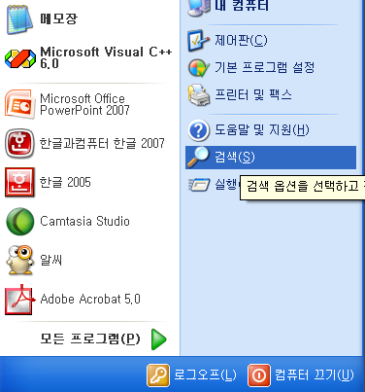
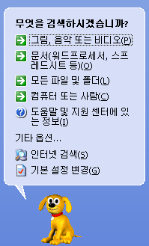

Slide 14
그림,음악 또는 비디오
그림파일,음악파일,비디오 파일을 형식별로 검색하거나 파일이름을 입력하여 검색한다.
문서(워드프로세서,스프레드쉬트 등)
워드프로세서 스프레드 쉬트등과 같이 특정 응용 프로그램에서 작성한 문서파일을 검색한다.
문서파일의 마지막 수정 날자를 기준으로 지난주,지난달,지난해라는 조건으로 검색하거나 파일이름을 입력하여 검색한다
모든 파일 및 폴더
모든파일이나 폴더를 대상으로 검색한다.
파일에 들어있는 단어 또는 문장을 이용하여 검색한다.
컴퓨터 또는 사람
네트워크에 연결되어 있는 컴퓨터나 주소록에 있는 사람이 이름을 검색한다.

Slide 15
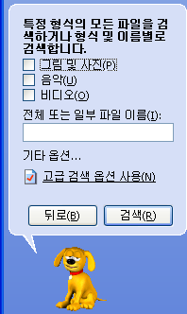
고급검색옵션
‘고급검색옵션을 사용’을이용해 좀더 자세한 검색을 수행 할 수 있다.

Slide 16
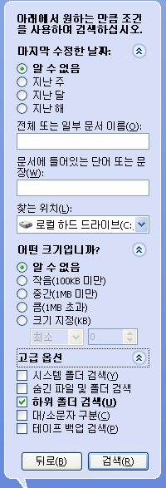
마지막 수정한 날자를 기준으로 검색할 수 있다.
검색하고자하는 파일의 크기를기준으로 검색할 수 있다.
여러가지 고급옵션을 이용하여검색할 수 있다.

Slide 17
6. 시스템 최적화
디스크 검사
디스크 정리
디스크 공간 늘림
디스크 조각 모음

Slide 18
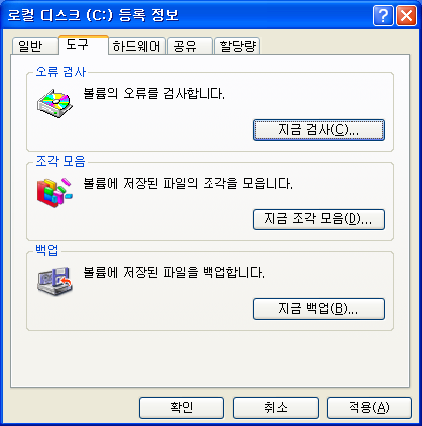
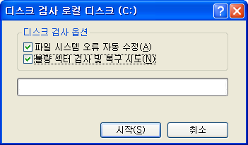
1) 디스크 검사(오류검사)
98은 디스크 검사로 되어있고, XP는 오류검사로 되어있다.

Slide 19
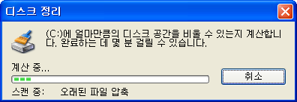
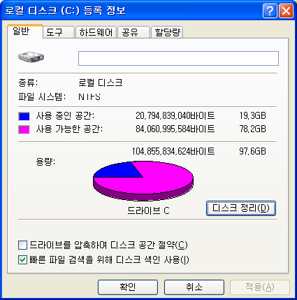
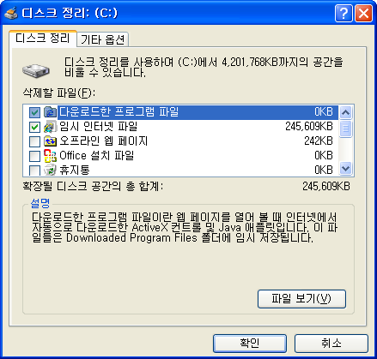
2) 디스크 정리
디스크 정리를 통해 오랜된 파일이나 임시 화일등을 정리하여 지울 수 있다

Slide 20
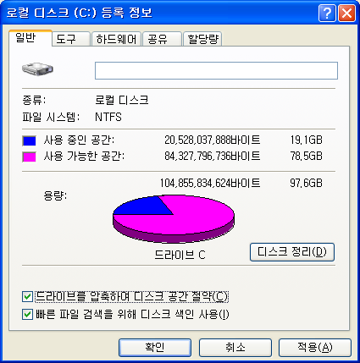

3) 디스크 공간 늘림
내 컴퓨터->늘리고자하는 드라이브에서오른쪽버튼. 속성->"드라이브를 압축하여 디스크 공간 절약" 여기에 체크해주시고 확인.
XP에서는 별도로보다는 이렇게 공간을 절약함.

Slide 21
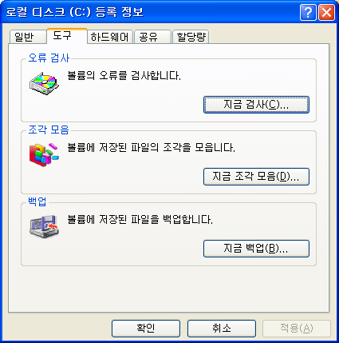
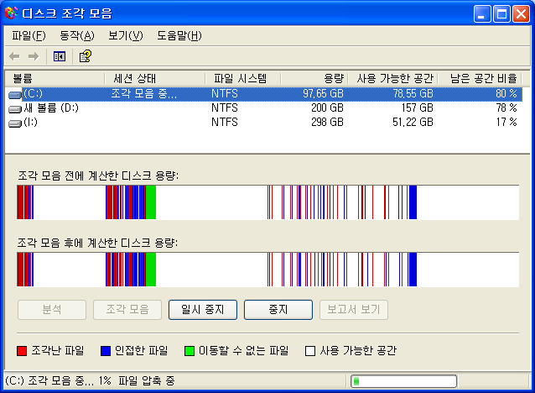
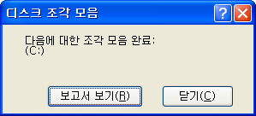
4) 디스크 조각 모음
조각난 디스크를 모아 줌으로써 속도를 향상시킬 수 있다.

Slide 22
기출문제풀이(1급 2011년 3회)
다음 중 개인용 컴퓨터에서 설정하는 하드 디스크의 파티션에 관한 설명으로 옳지 않은 것은?
① 하나의 하드 디스크를 여러 개의 물리적인 폴더 영역으로 나누는 작업이다.
② 파티션 설정 후에 포맷을 해야 사용할 수 있다.
③ 각 파티션 영역마다 다른 운영체제를 설치할 수 있다.
④ 한글 Windows XP에서는 [컴퓨터 관리] 창에서 파티션 작업을 수행할 수 있다.

Slide 23
기출문제풀이2 (2급 2010년 1회)
다음 중 컴퓨터에서 가상기억장치를 사용할 때 장점으로 옳은 것은?
① 컴퓨터의 구조가 간편해지고 손쉽게 구현할 수 있다.
② 보조기억장치의 실제 용량이 증대된다.
③ 주기억장치의 용량보다 큰 프로그램을 실행할 수 있다.
④ 명령을 수행하는 시간이 단축된다.

Slide 24
기출문제풀이3 (2급 2010년 3회)
다음 중 디지털 컴퓨터의 특징에 관한 설명으로 옳은 것은?
① 온도, 전류, 속도 등과 같은 연속적으로 변하는 데이터를 처리한다.
② 연산 속도가 빠르며, 증폭 회로를 사용한다.
③ 산술 또는 논리 연산에 숫자나 문자를 사용한다.
④ 특수 목적으로 사용되며, 정밀도에 제한이 없다.

Slide 25
기출문제풀이4 (2급 2009년 1회)
다음 중 컴퓨터 하드디스크의 인터페이스 방식에 해당되지 않는 것은?
① IDE② EIDE
③ SCSI④ DLL

Slide 26
기출문제풀이5 (2급 2008년 1회)
[탐색기]에서 Temp 폴더 속에 있는 폴더 수 및 파일 수와 전체 용량을 알기 위한 방법으로 옳은 것은?
① 해당 폴더를 선택한 후에 마우스의 오른쪽 버튼을 눌러서 나타나는 메뉴에서 속성 항목을 선택한다.
② 해당 폴더를 선택한 후에 [도구] 메뉴에서 폴더옵션 항목을 선택한다.
③ 해당 폴더를 선택한 후에 [편집] 메뉴에서 모두선택 항목을 선택한다.
④ 해당 폴더를 선택하면 탐색기의 상태표시줄에 전체 용량이 나타난다.

Slide 27
정 답
1번 : ①
2번 : ③
3번 : ③
4번 : ④
5번 : ①

Slide 28
정 리
1. 보조기억장치의 종류
2. 파일의 개념
3. 폴더의 개념
4. 파일과 폴더의 관리
5. 파일과 폴더의 검색
6. 시스템 최적화

